Slide 1
MUNDIAL 2026: Un análisis de datos sobre el rendimiento de las selecciones previo al torneo
AUTOR: Diego Dopazo

Slide 2
¿Por qué este análisis y para quién?
Motivación:
El Mundial de Fútbol de 2026 será el más grande de la historia: 48 selecciones, 3 países anfitriones y 104 partidos.
Este proyecto busca validar (o refutar) mitos comunes del fútbol, como la ventaja de ser local o la relación entre el ranking y el rendimiento.
Audiencia:
Directivos y tomadores de decisiones en el ámbito deportivo que buscan una comprensión basada en evidencia.
Aficionados al fútbol interesados en un análisis más profundo y menos especulativo del torneo.
Profesionales de marketing y comunicaciones que deseen identificar a los equipos y jugadores con mayor proyección mediática.

Slide 3
Resumen de la Metadata
Descripción: Combinamos información oficial del torneo con estadísticas de rendimiento y datos demográficos
Conjunto de Datos | ¿Qué Contiene? (Filas x Columnas) | Variables Clave
Calendario (matches.csv) | 104 partidos programados (8 columnas) | Equipos (local/visitante), fase del torneo, sede, fecha.
Equipos (teams.csv) | 48 selecciones (5 columnas) | Nombre del equipo, grupo asignado, si es un clasificado directo o un "placeholder" de playoff.
Sedes (host_cities.csv) | 16 ciudades anfitrionas (5 columnas) | Ciudad, país, estadio, región geográfica (Este/Central/Oeste).
Rendimiento 2025 (team_stats_2025.csv) | 48 registros de rendimiento (9 columnas) | Núcleo del análisis: Ranking FIFA, partidos jugados, ganados, perdidos, goles a favor y en contra durante 2025.
Datos Demográficos (API) | Integrado al dataset de rendimiento | Población del país, continente (para agrupar por confederación).

Slide 4
Las Preguntas que Guían Nuestro Análisis
Hipótesis a Validar:
1: El ranking FIFA es un reflejo fiel del rendimiento: los equipos mejor rankeados ganan más partidos.
2: Ser país anfitrión (México, EE.UU., Canadá) otorga una ventaja competitiva real.
3: El tamaño de la población de un país está correlacionado con su éxito futbolístico.
4: El nivel de juego varía drásticamente entre confederaciones (UEFA vs. el resto).
Preguntas Específicas a Responder:
¿Qué selecciones son las más prometedores ofensiva y defensivamente?
¿Cuáles son los grupos más competitivos del torneo ("grupos de la muerte")?
¿Cómo se distribuye la infraestructura (sedes) entre los países anfitriones?

Slide 5
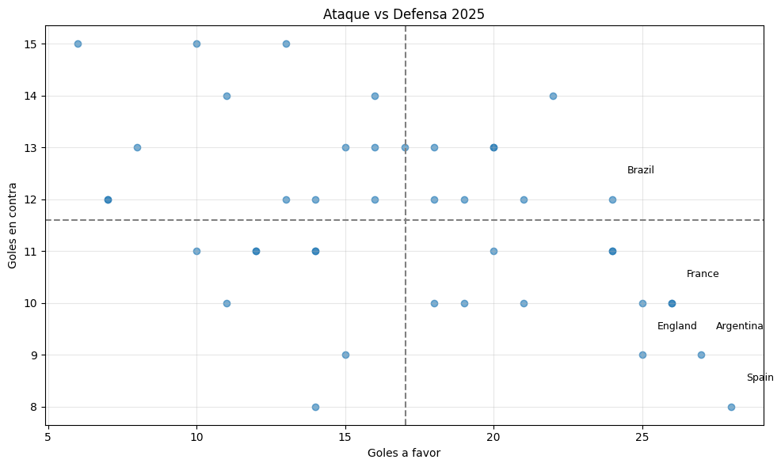
El Panorama Ofensivo y Defensivo Grafico:

Slide 6
Análisis Clave:
El gráfico nos permite clasificar a los equipos según su desempeño reciente.
Cuadrante Superior Izquierdo (Alto Rendimiento): Ubicamos a los equipos con mejor saldo de goles. España, Argentina y Francia destacan por su alto poder ofensivo y solidez defensiva.
Cuadrante Inferior Derecho (Oportunidad de Mejora): Equipos con desafíos tanto para anotar como para defender.
Promedios globales: El equipo tipo anotó 17 goles y recibió 12 en 2025.

Slide 7
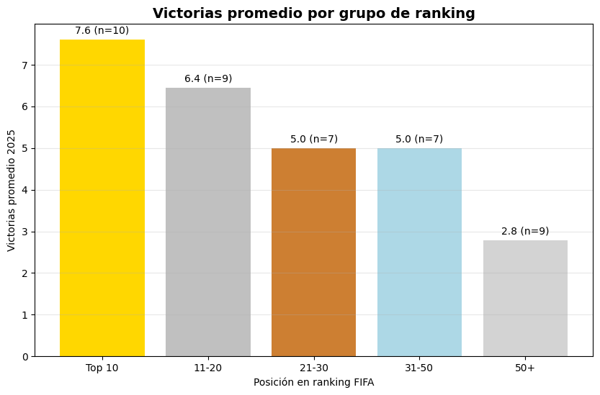
El Peso del Ranking
Grafico:

Slide 8
Hallazgo:
La evidencia es contundente. Los equipos del Top 10 del ranking ganaron, en promedio, 7.6 partidos durante 2025.
Esta cifra es significativamente superior a los 4.8 partidos que ganó el resto de los equipos clasificados.
Conclusión: El ranking no es solo un número; es un excelente indicador del rendimiento reciente de una selección.

Slide 9
La Ventaja de ser Local
Hallazgo:
Los países anfitriones (México, EE.UU., Canadá) promediaron 6.0 victorias en 2025.
Este promedio supera la media del resto de los equipos clasificados (4.8).
Conclusión: Hipótesis Confirmada. La planificación, la clasificación automática y el apoyo de la afición local parecen traducirse en una ventaja competitiva medible en el campo de juego.

Slide 10
El Factor Población
País | Ranking FIFA | Población
Brasil | 5 | 213 M
México | 16 | 130 M
Japón | 18 | 123 M
Egipto | 34 | 107 M
Alemania | 10 | 83 M
Se encontró una correlación débil (-0.29) entre población y ranking.
Conclusión: Hipótesis Parcialmente Confirmada:
Si bien países muy poblados como Brasil tienen excelentes rankings, países como Uruguay o Croacia (no en la tabla) demuestran que una población grande no es una condición necesaria ni suficiente para el éxito. El talento y la estructura deportiva pesan más.

Slide 11
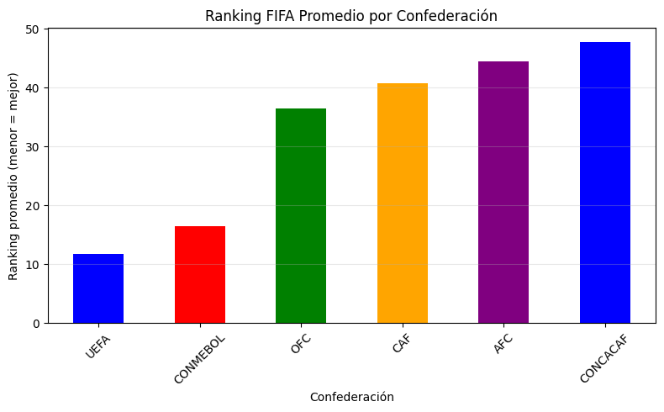
El Dominio por Confederación
Gráfico:

Slide 12
La UEFA (Europa) tiene el mejor ranking promedio (11.7), confirmando su profundidad y competitividad.
La CONMEBOL (Sudamérica) le sigue de cerca (16.5), con equipos de muy alto nivel, aunque con menos participantes.
Las confederaciones de África (CAF), Asia (AFC) y Norteamérica (CONCACAF) muestran rankings promedio significativamente más altos (peores), reflejando una brecha competitiva real con las potencias tradicionales.

Slide 13
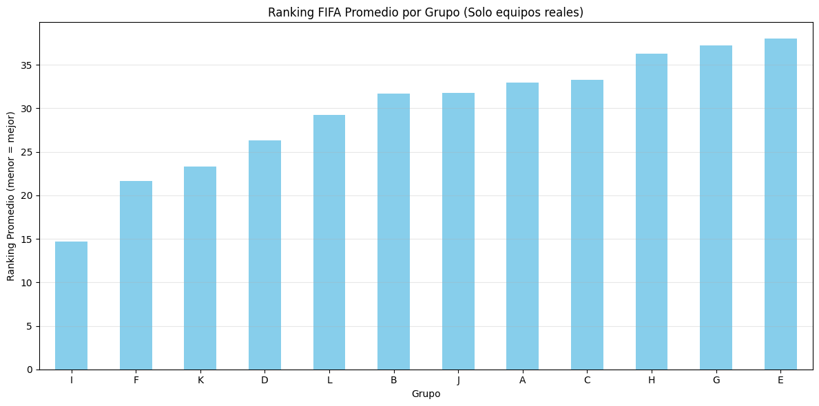
Los Grupos Más Competitivos Grafico:

Slide 14
Al calcular el ranking promedio de los equipos en cada grupo, podemos identificar los más difíciles.
Los grupos con el ranking promedio más bajo (mejor) son los que prometen una fase inicial más disputada.
Grupos a Seguir de Cerca: E e I concentran a los equipos con el mejor ranking promedio. Cualquiera de estos grupos tiene el potencial de ser el "grupo de la muerte".

Slide 15
Insights y Conclusiones Finales
Sobre el Rendimiento Deportivo:
El Ranking es un Termómetro Fiable: Los equipos del Top 10 (España, Argentina, Francia, etc.) son los que mejor rendimiento mostraron en 2025. Son los favoritos naturales.
La Localía es una Ventaja Real: México, EE.UU. y Canadá no solo son anfitriones, sino que su rendimiento en 2025 los coloca en una posición de privilegio.
Europa y Sudamérica Marcan la Pauta: La superioridad de la UEFA y CONMEBOL en ranking es un hecho estadístico que define la estructura de poder del fútbol mundial.
Implicaciones para el Torneo:
Los grupos E e I prometen ser los más emocionantes y reñidos desde la primera fase.
El rendimiento ofensivo y defensivo de 2025 sugiere que España, Argentina, Francia e Inglaterra son las selecciones a vencer.

Slide 16
Próximos Pasos
Análisis Futuros Propuestos:
Modelo Predictivo: Desarrollar un modelo de Machine Learning para simular el torneo y calcular probabilidades de avance y campeonato.
Impacto de la Logística: Analizar cómo la distribución de las sedes (y los consiguientes viajes) podría afectar el rendimiento de los equipos.
Análisis de Redes Sociales: Correlacionar el rendimiento con el sentimiento y la conversación digital en torno a cada selección.
El código y el análisis completo están disponibles en mi GitHub: [https://github.com/ddopazo92/Introduccion_datascience_diego_dopazo/blob/ciencia-de-datos-II/PROYECTO-DOPAZODIEGO.ipynb]

